Slide 1

Корпоративна Презентация
iCredit
Лидер на пазара за микрокредити в Румъния
www.icredit.co.ro
EAM Confidential

Slide 2








Профил на компанията
Създадена през
2011г.
Понастоящем, iCredit е
лидер на Румънския пазар
Предоставяйки
потребителски кредити
от 400 до 6000 леи
Насърчаваме
приятелски
отношения
Ежеседмично/
ежемесечно
погасяване
Одобрение до
24 часа
Насърчаваме
бърза услуга
Насърчаваме
лесен достъп

Slide 3

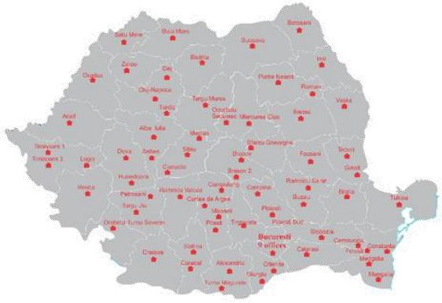






Coverage & Network
1 000+
професионалисти
Обслужва
65 000
клиента
Със седалище в Букурещ
Над 105 офиса в Румъния

Slide 4

Продукти & Профил на клиента
iCredit
Кредит без обезпечение до 6000 леи с ежеседмично погасяване.
Пенсионер
Кредит без
обезпечение до 3000
леи за пенсионери с
месечно погасяване
iCredit Bilunar
Кредит без
обезпечение до 4000
леи с двуседмични
погасяване.
Женен/Омъжена;
Лица с ниски/средни
доходи;
45 години средна
възраст;
Завършено средно
образование;
*4.7 RON = 1 EUR

Slide 5
Бизнес Модел
iCredit предлага потребителкси кредит за служители по трудов
договор, както и пенсионери.
Домащно кредитиране, при което оценяването, подписването на
договор и отпускането на кредита се осъществява в дома на
клиента, осигурявайки силна връзка между клиента и
кредитният консултант;
Нашите кредитни консултанти предлагат безплатни финансови
съвети, помагайки на клиента да избере най-подходящият за
него кредит;
Нашата основна цел е отговорното кредитиране и защита на
интересите на нашите клиенти;

Slide 6
Благодарим Ви!
iCredit
Лидер на пазара за микрокредити в Румъния
www.icredit.co.ro
EAM Confidential

